Slide 1
工程实践4&5
第七小组：触控投影主题
小组成员：杨子函
康文玥
周文锦
赵子涵
黄佩瑶

Slide 2
作品名称：成都印象
作品简介：本作品显示了四川省的特色文化，作品利用导电油墨的导电性来实现，当我们按压画板上用导电油墨绘制的图案时，图案部分会出现相应动效，以此来达到触摸互动的效果，兼顾趣味性与技术性

Slide 3
项目背景
在科技飞速发展的今天，作为新型行业的新媒体互动艺术已经深入到我们生活的各个领域，无论是建筑上的大型灯光秀，还是路边引人注意的互动小游戏，都为我们的生活增添了很多不一样的色彩。
本项目旨在采用触摸投影互动技术，用充满趣味且别具一格的方式向体验者展示不一样的成都特色，希望通过我们的项目能使更多的人体会到成都独特的魅力。

Slide 4
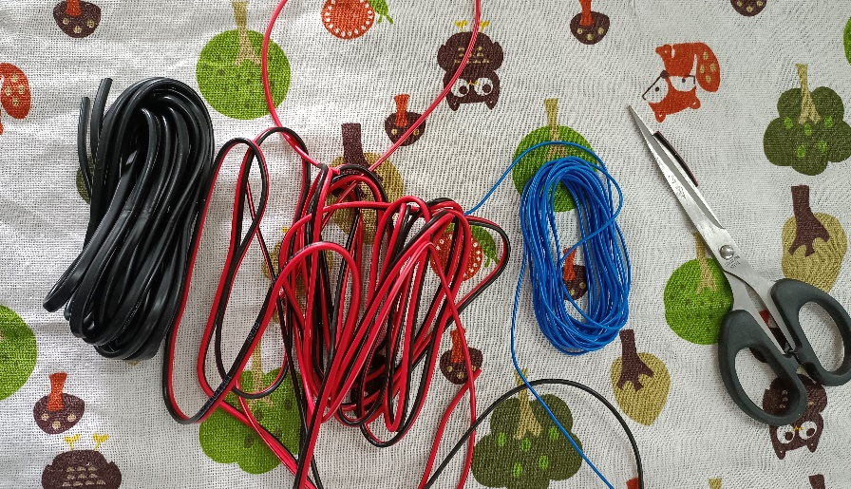
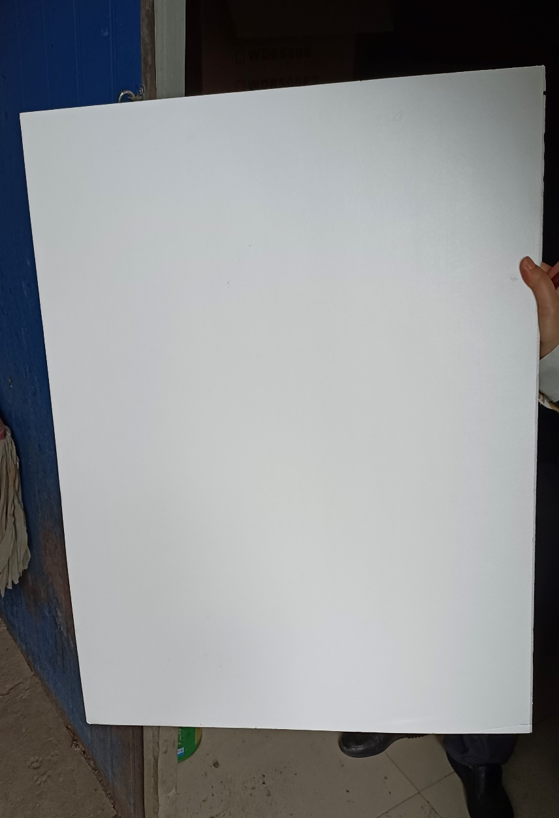
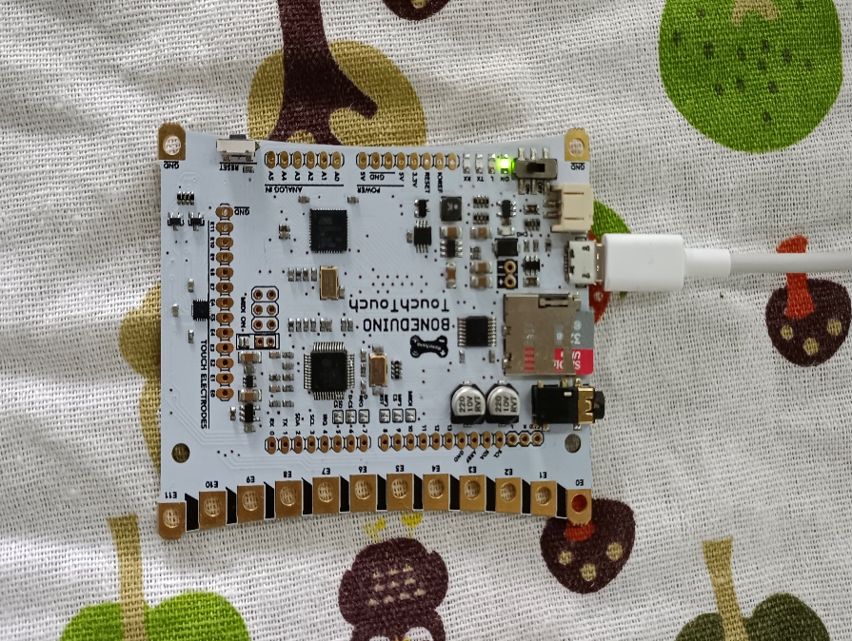
材料准备
单片机 x 1
投影仪 x 1
热胶枪 x 1
运 行 MadMapper和arduino的笔记本电脑 x 1
导电油墨 导线 铜胶带
剪刀 美工刀 铅笔 kt板

Slide 5
技术介绍
将绘制不同图案的导电油墨通过导线和单片机的不同触控电极相连接，调试arduino将MIDI控制上传至单片机，使其通过MIDI协议根据触摸的电路触发相应的动效，在madmapper上将导入的视屏素材设置为单次循环后进入MIDI控制模式，确定某个电极可以控制当前动效播放

Slide 6
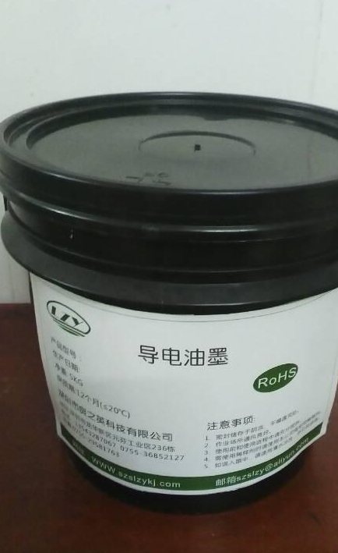
硬件介绍
导电油墨：
用导电材料(金、银、铜和碳)分散在连结料中制成的糊状油墨，俗称糊剂油墨。
具有一定程度导电性质，可作为印刷导电点或导电线路之用。
金系导电墨、银系导电墨、铜系导电墨、碳系导电墨等已达到实用化，用于印刷电路、电极、电镀底层、键盘接点、印制电阻等材料。

Slide 7
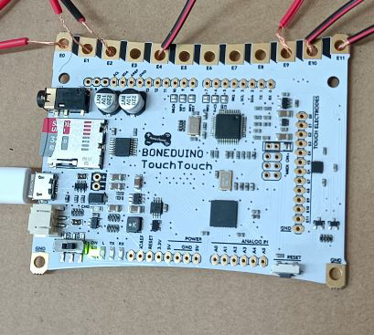
硬件介绍
单片机：
单片机是一种集成电路芯片，是采用超大规模集成电路技术把具有数据处理能力的中央处理器CPU、随机存储器RAM、只读存储器ROM、多种I/O口和中断系统、定时器/计数器等功能集成到一块硅片上构成的一个小而完善的微型计算机系统。
简单地说，单片机就是一块芯片，这块芯片组成了一个系统，通过集成电路技术的应用，将数据运算与处理能力集成到芯片中，实现对数据的高速化处理。

Slide 8
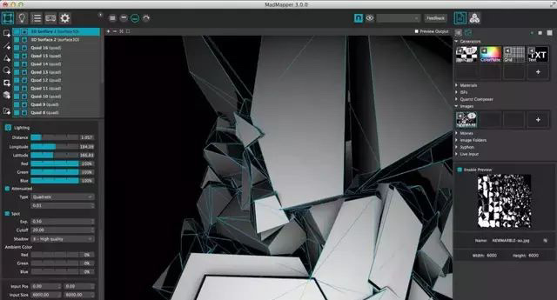
软件介绍
madmapper：
MadMapper是一种先进的视频和光映射工具。
可以同时播放多个视频文件，将它们与实况视频源或生成材料混合，可以连接计算机所能处理的投影仪以及使用MIDI、DMX、ArtNET、sACN、OSC、Syphon/Spout与其他应用程序或传感器、灯、马达等沟通交流。
软件适合于各种领域，如建筑视频投影，艺术安装，舞台设计和现场表演，它使全球数百个项目成为可能。

Slide 9
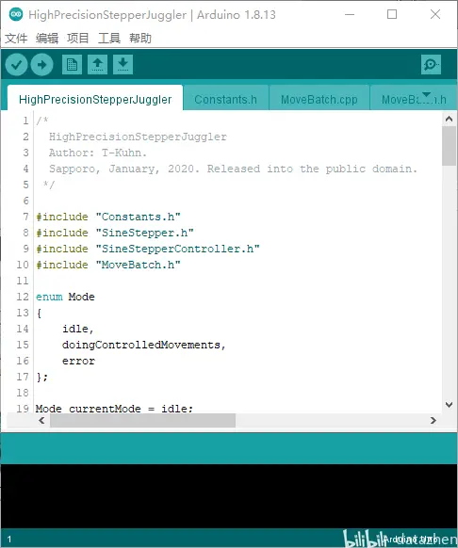
软件介绍
Arduino：
Arduino是一款便捷灵活、方便上手的开源电子原型平台。包含硬件和软件。
硬件部分是可以用来做电路连接的Arduino电路板；另外一个则是Arduino IDE，计算机中的程序开发环境。
Arduino能通过各种各样的传感器来感知环境，通过控制灯光、马达和其他的装置来反馈、影响环境。

Slide 10
制作过程

Slide 11
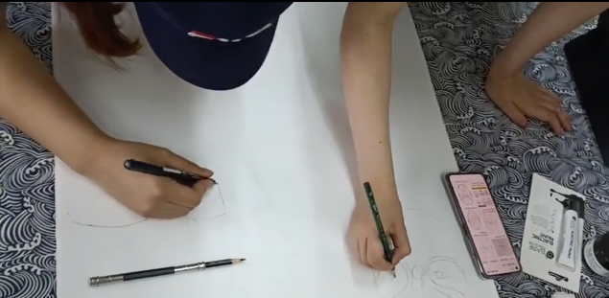
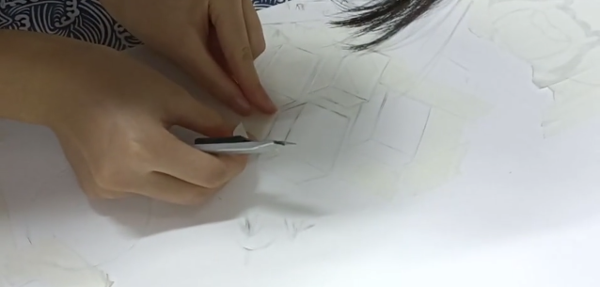
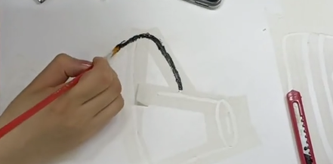
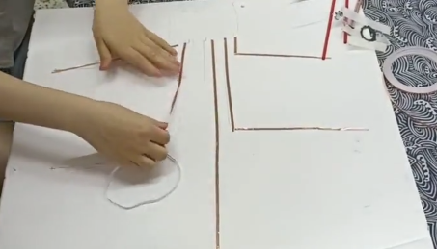
1. 手 绘 图 案
2. 粘贴纸胶带
3. 涂抹导电油墨
4. 粘贴铜导线

Slide 12
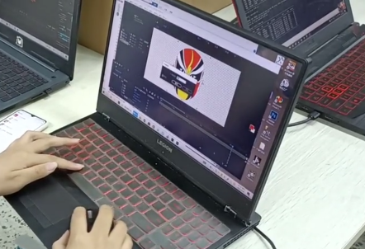
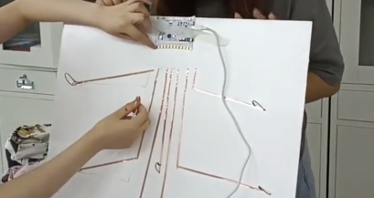
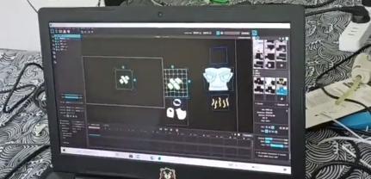
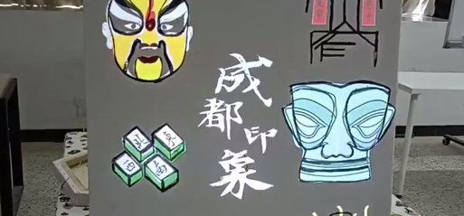
5. 制作动效
6. 安装设备
7. 调试投影
8. 测试效果

Slide 13
演示视频
请在此处添加副标题

Slide 14
总结与体会
在此次工程实践学习中我们学到了很多，不仅了解了行业前沿的工作情况，学习了专业的电脑软件，还分享了老师们宝贵的工作经验。这些对于我们以后的工作学习都大有裨益，再次感谢辛勤付出的老师们！
除此之外，在我们小组的项目实践中，我们对madmapper及arduino两个软件的使用有了更深入的了解，还知道了如何利用导电油墨的特性配合电脑软件和单片机等材料制作出一份触摸投影互动的作品，最终作品的出现离不开组员们的齐心协力，离不开马晨老师的谆谆教导。

Slide 15
  美工：
  黄佩瑶 赵子涵
  动效：
  杨子函
  软硬件调试及连接：
  康文玥 周文锦
  视及花絮拍摄
  周文锦
  最终效果演示：
  康文玥
  视频剪辑：
  黄佩瑶
  ppt制作：
  赵子涵 杨子函
  组装：
  全体小组成员
小组分工：

Slide 16
Thanks～

